Slide 1

Экология в жизни ребенка
МБДОУ д/с «Ракета»
Подготовила старший воспитатель:
Ситникова Татьяна Анатольевна
высшая квалификационная категория

Slide 2

У нас только одна планета. И если мы будем хорошо к ней относиться, то она будет хорошо относиться к нам.

Slide 3
Актуальность темы
В настоящее время в области экологии просматриваются новые тенденции и проблемы. Все более очевидным становится противоречие между теми требованиями, которые предъявляет к человеку эпоха экологических катастроф, и реальным уровнем экологической воспитанности подрастающего поколения. Низкая эффективность предпринимаемых усилий приводит к необходимости повышения уровня экологической воспитанности дошкольников.

Slide 4
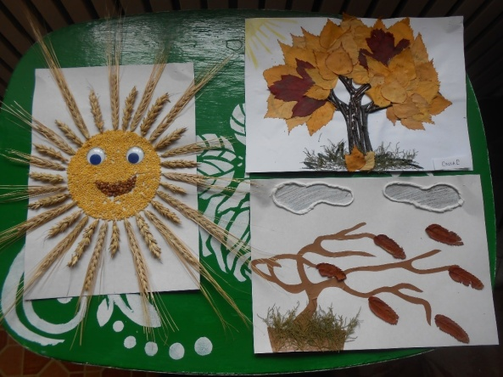
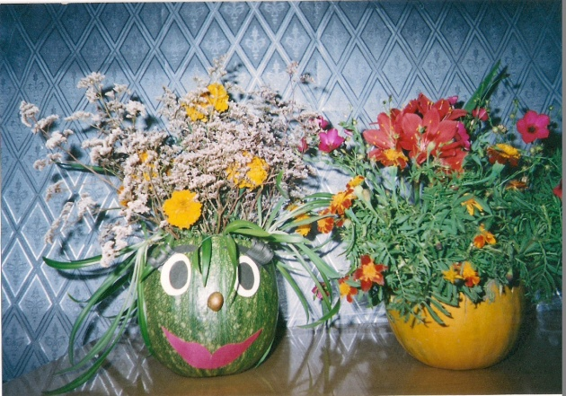
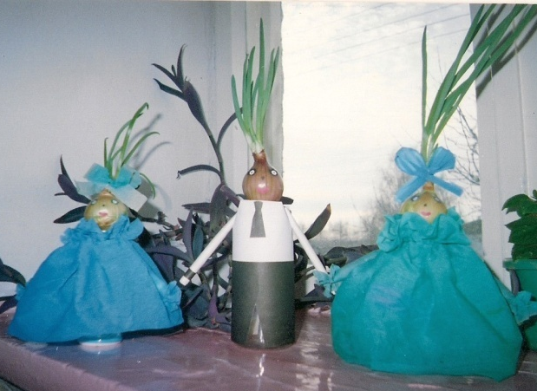
Цель:
формирование у детей экологических знаний, норм и правил взаимодействия с природой.

Slide 5
Задачи:
- формирование у дошкольников осознанного отношения к природе, ее явлениям и объектам;
- формирование умений и навыков наблюдений за живыми и неживыми объектами природы;
- освоение элементарных норм поведения по отношению к миру природы и окружающему миру в целом.

Slide 6
Трудовая деятельность в уголке природы
Познавательные занятия
Трудовая деятельность на участке и на огороде
Опытная деятельность
Формы и методы
работы
Наблюдение за растительным и животным миром, за трудом взрослых
Музыкальные и спортивные развлечения
Конструирование, моделирование
Чтение литературы, заучивание стихов, пословиц, поговорок
Оформление тематических выставок и композиций
Дидактические и подвижные игры

Slide 7
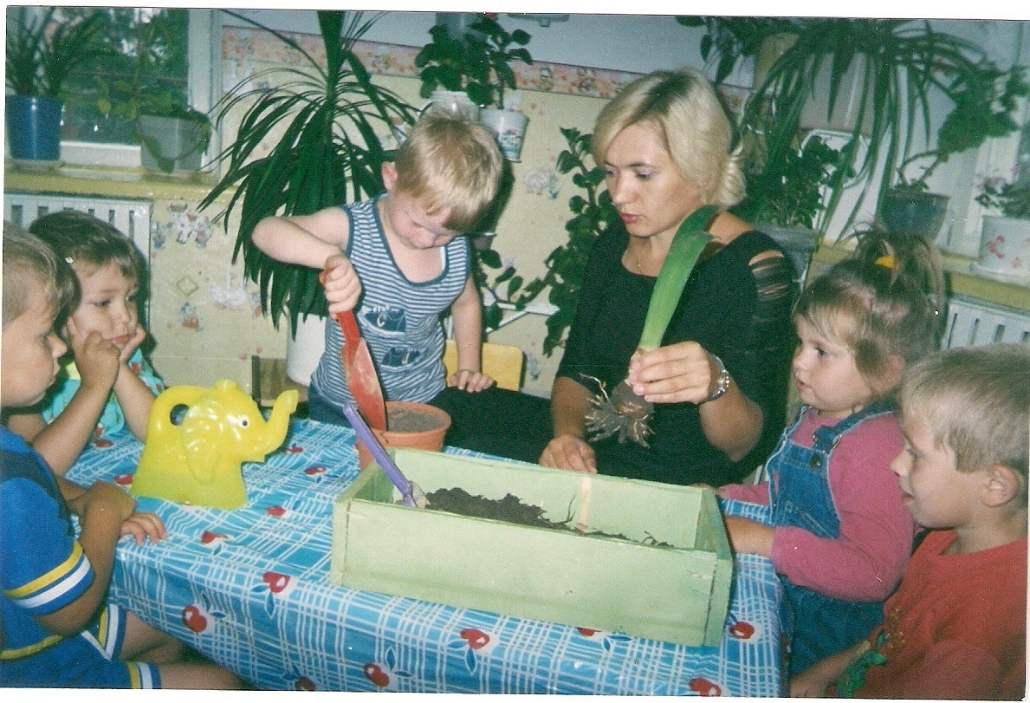
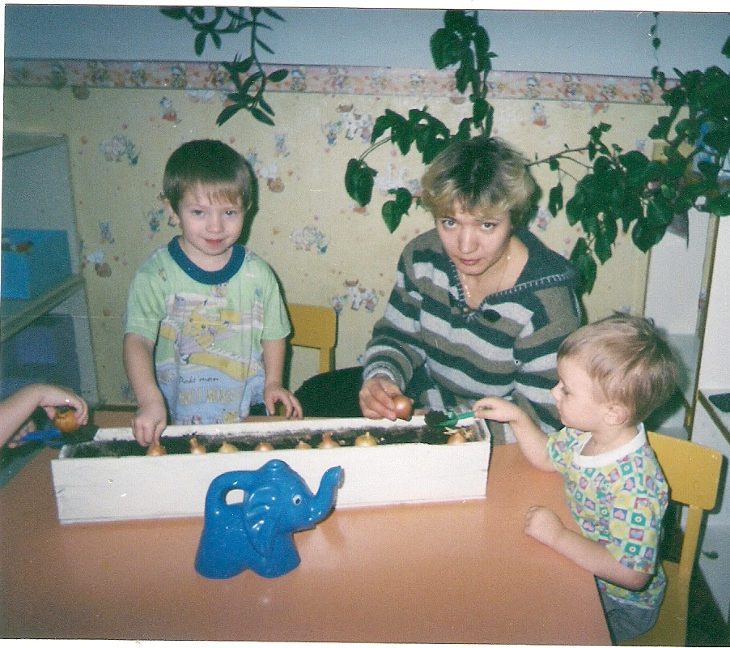
Трудовая деятельность в уголке природы

Slide 8
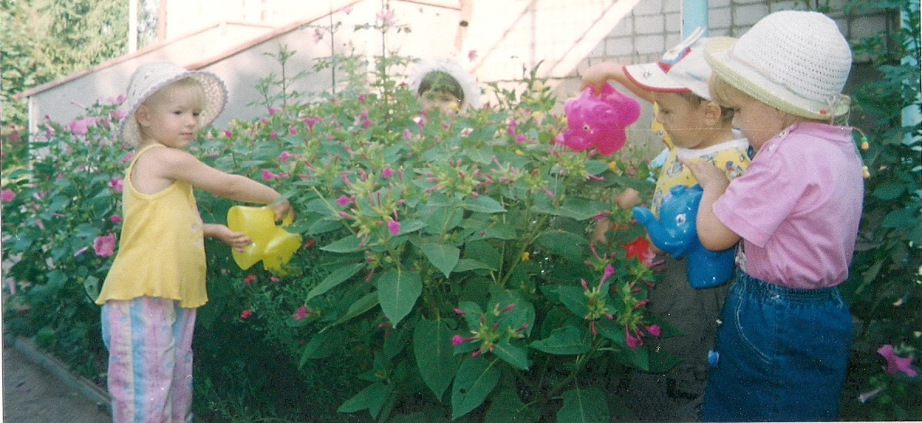
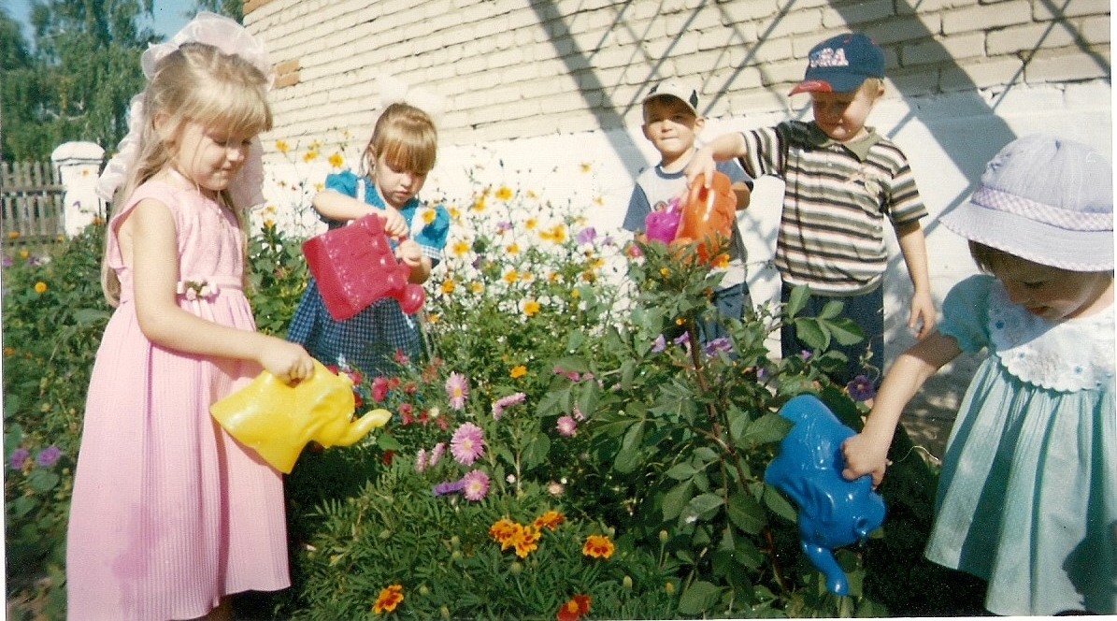
Трудовая деятельность на участке

Slide 9
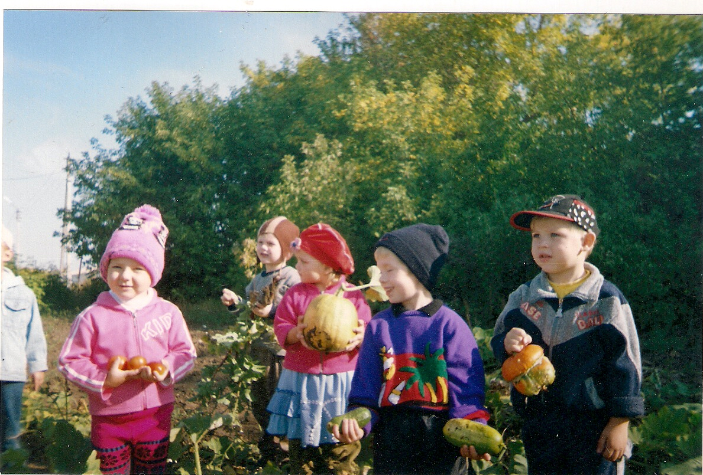
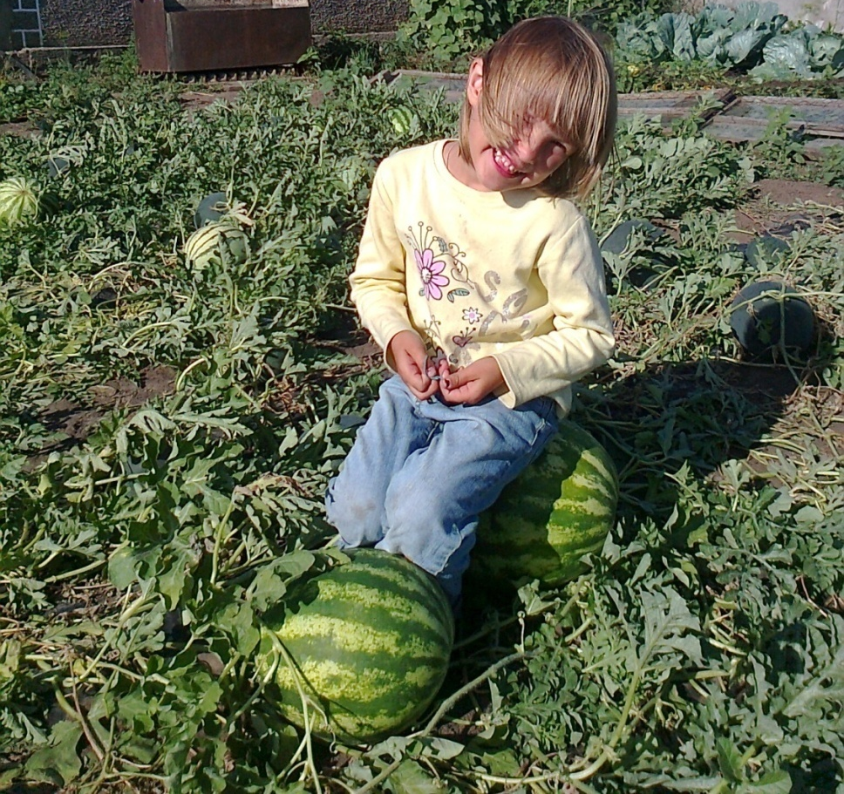
Труд на огороде, наблюдение за трудом взрослых

Slide 10
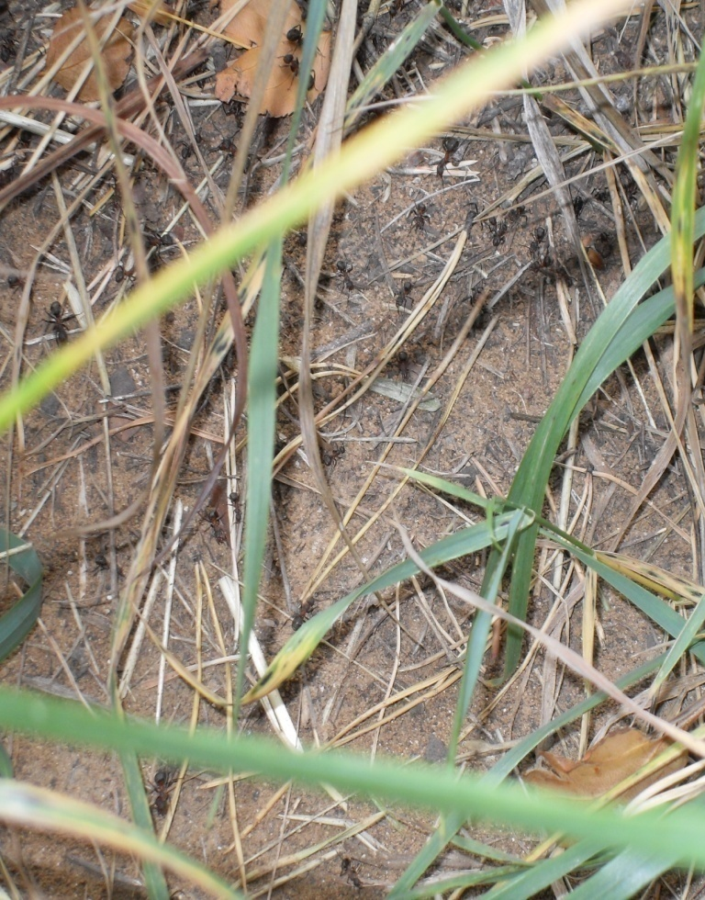
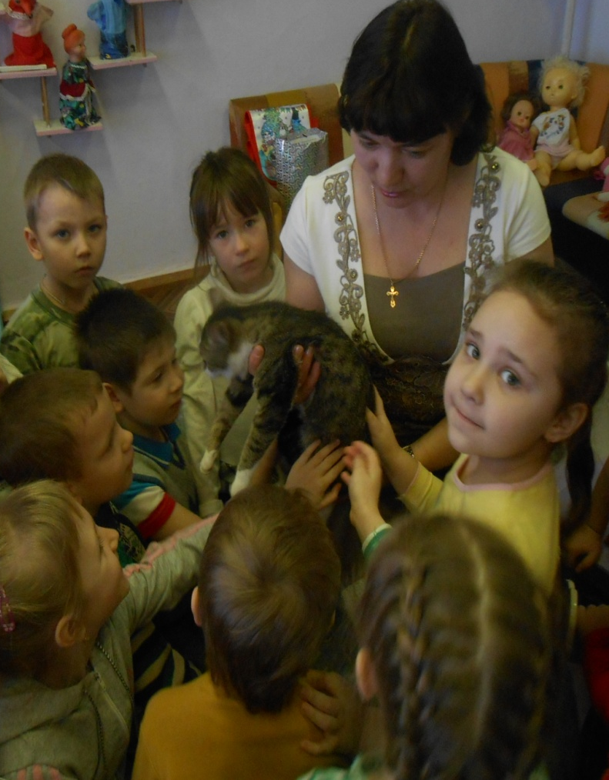
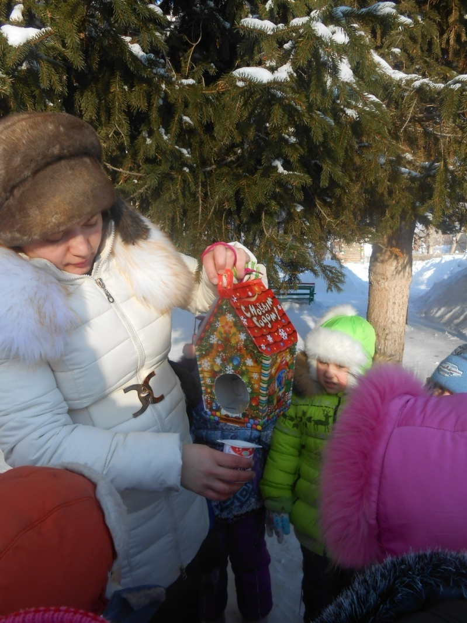
Наблюдение за животным миром

Slide 11
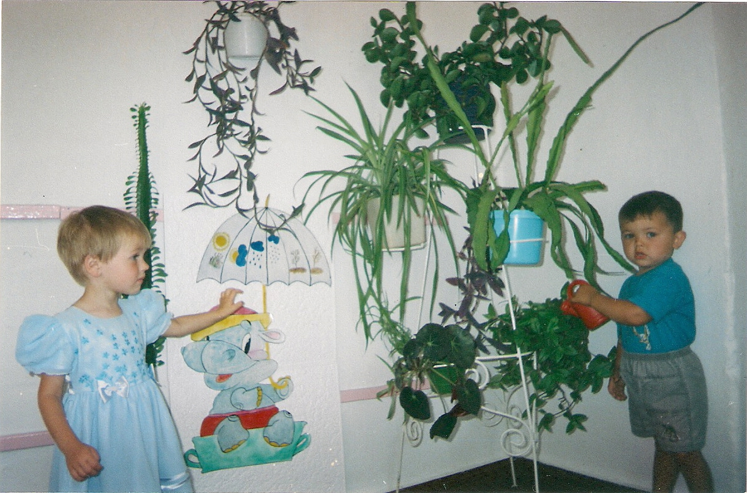
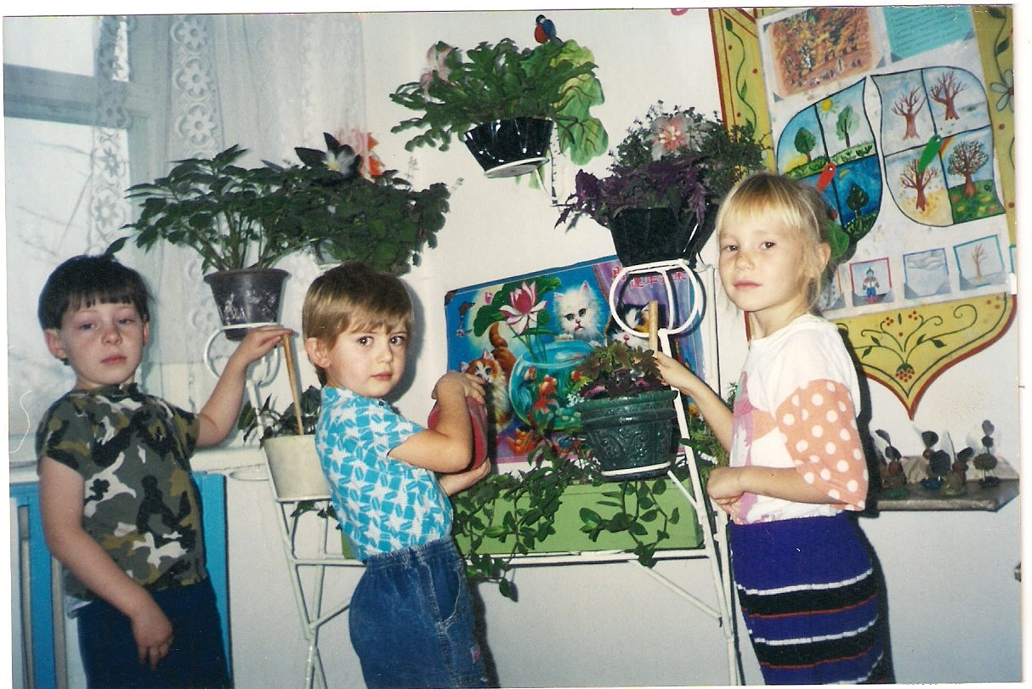
Наблюдение за природными явлениями, комнатными растениями

Slide 12

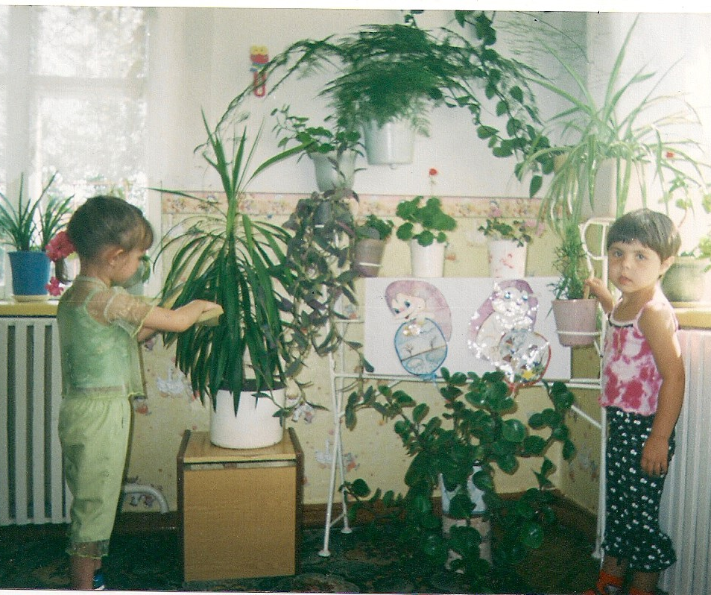
Уголки природы

Slide 13
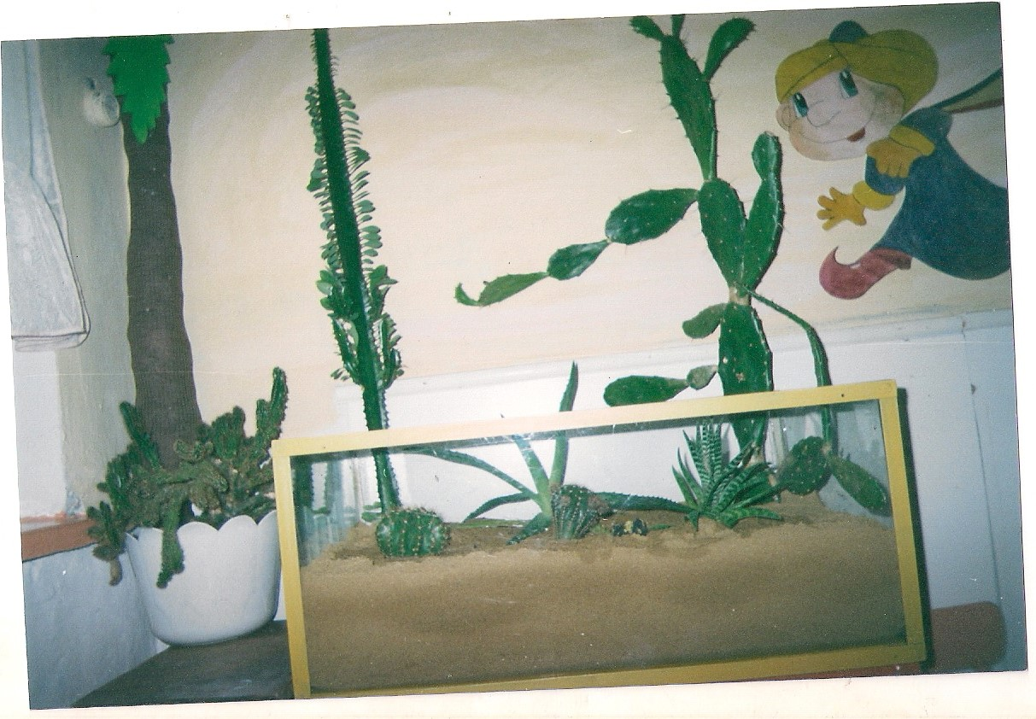
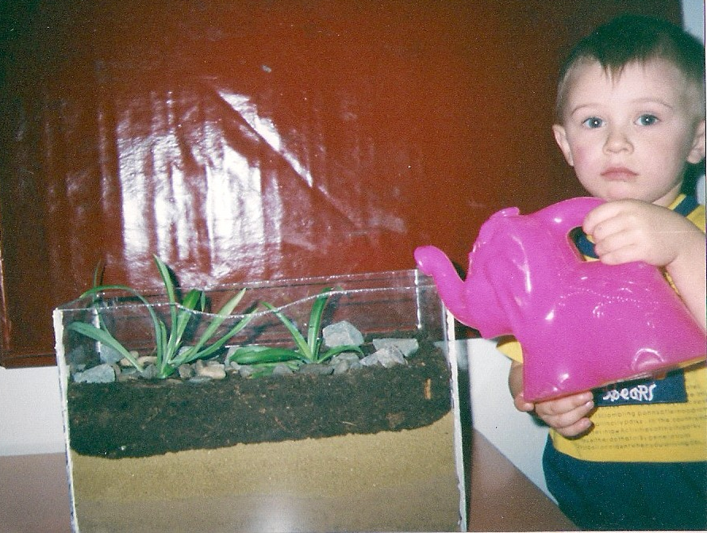
Макет «Пустыня»
Макет «Состав почвы»

Slide 14
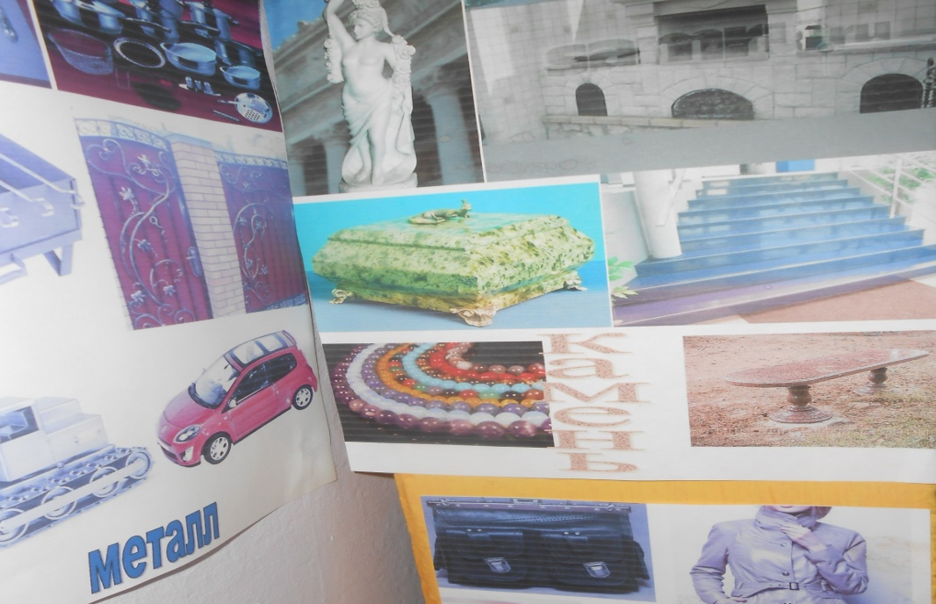
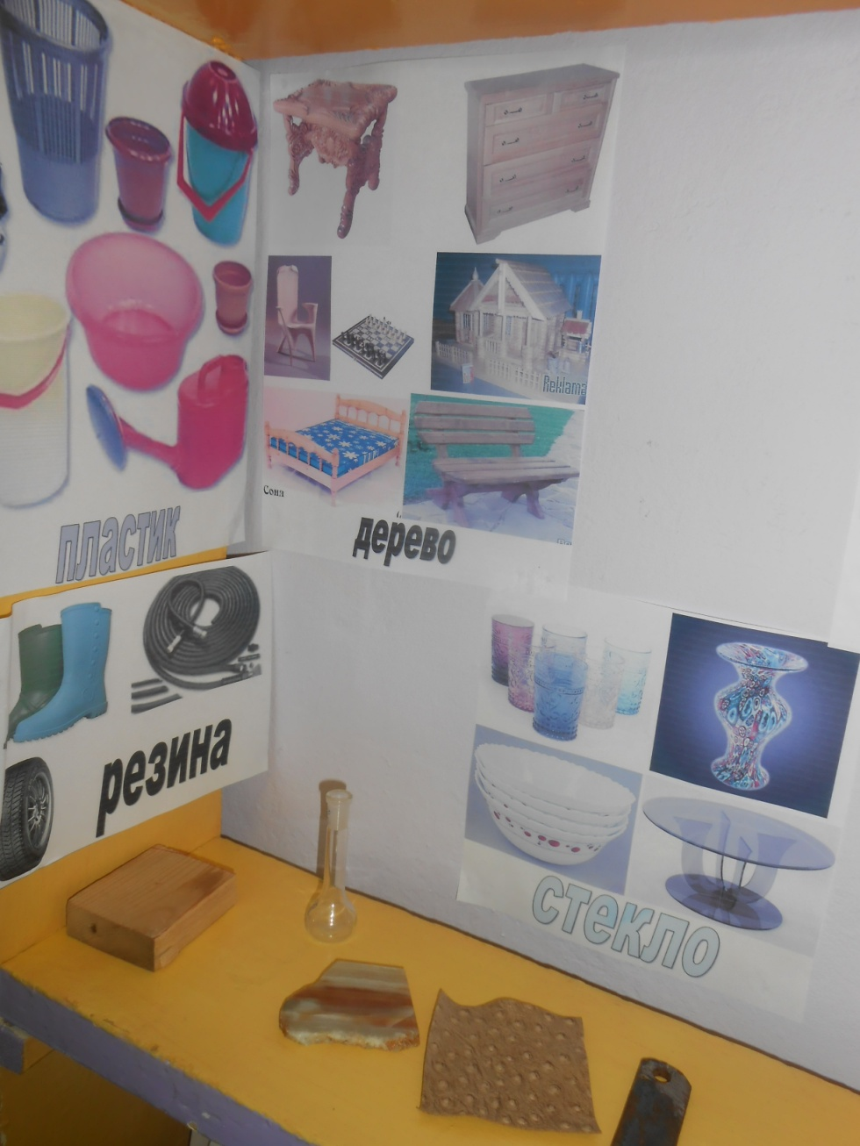
Уголок познавательной деятельности

Slide 15
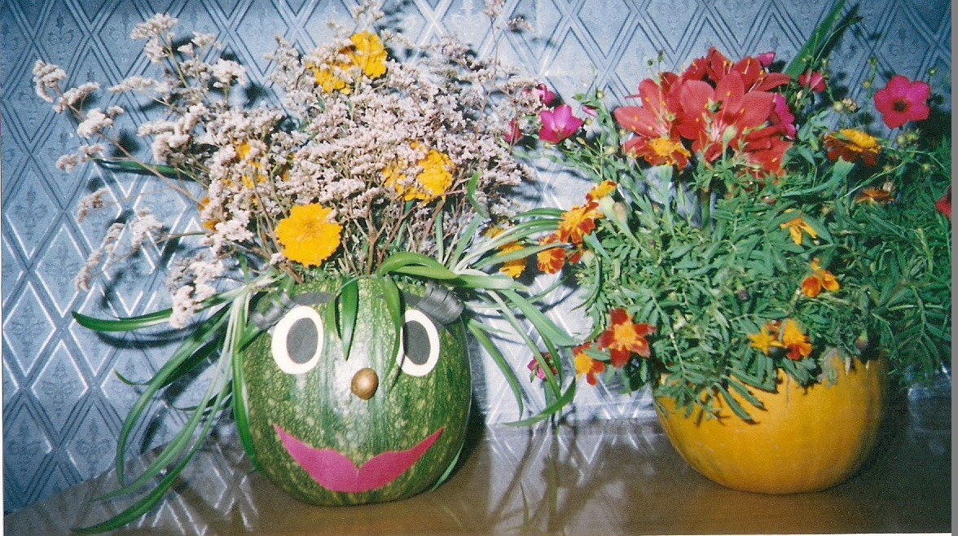
«Дружная семейка»
«Осенние фантазии»

Slide 16
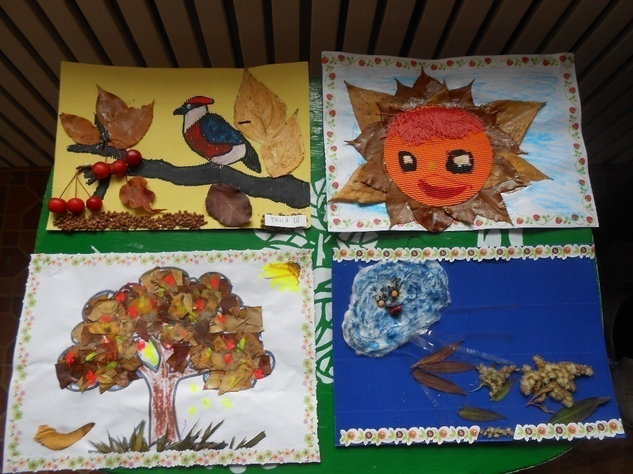

Выставки детского творчества

Slide 17
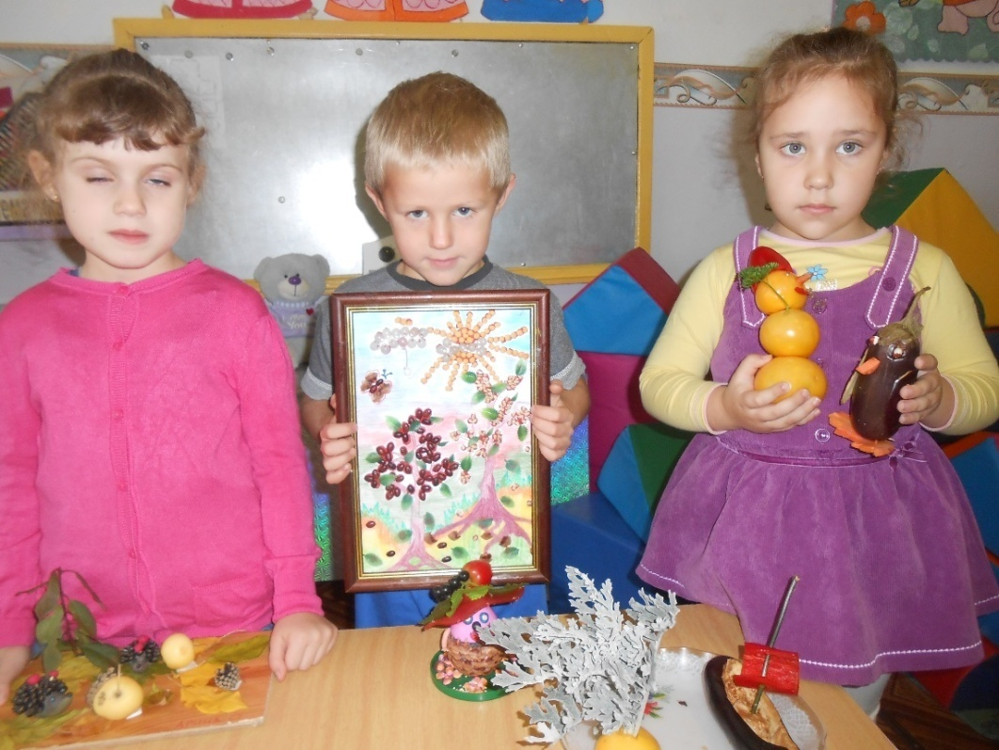
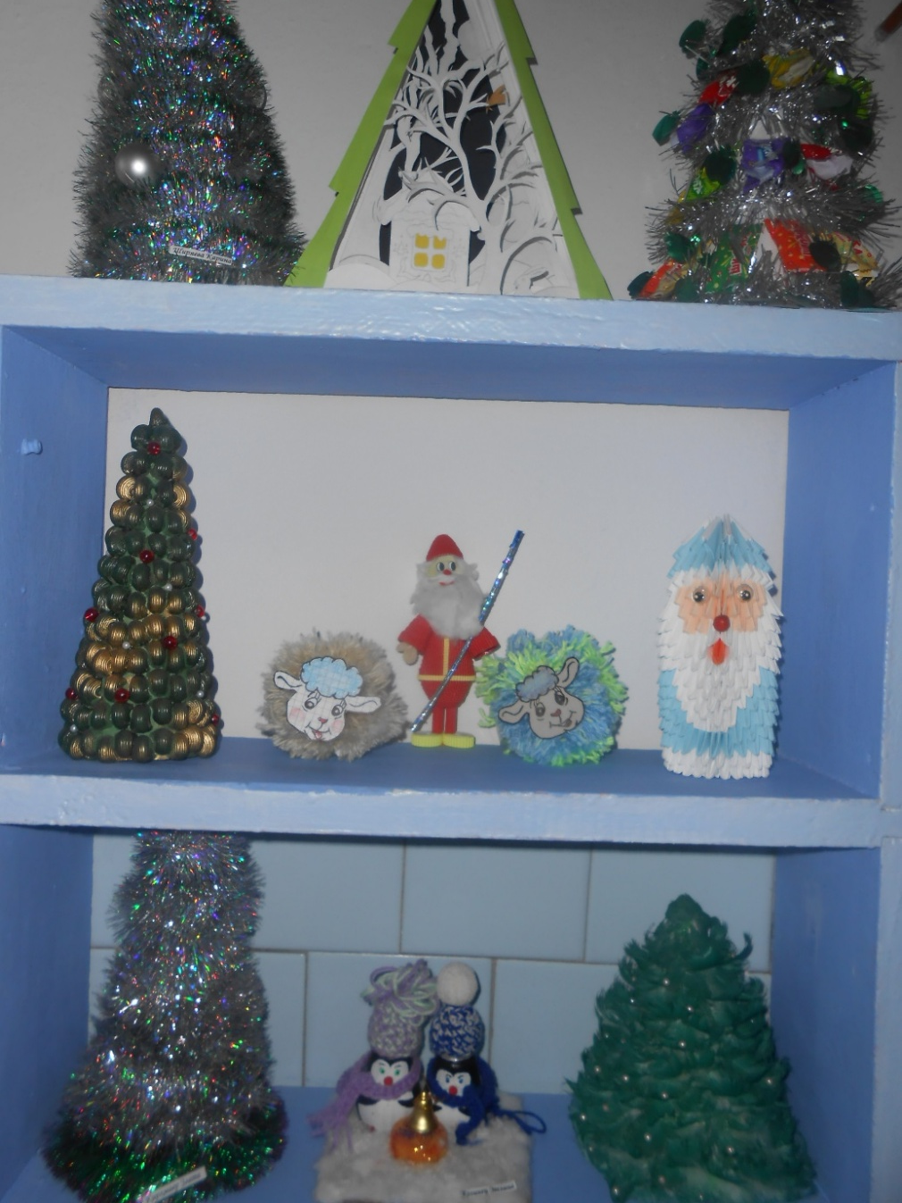
Выставки детского творчества

Slide 18
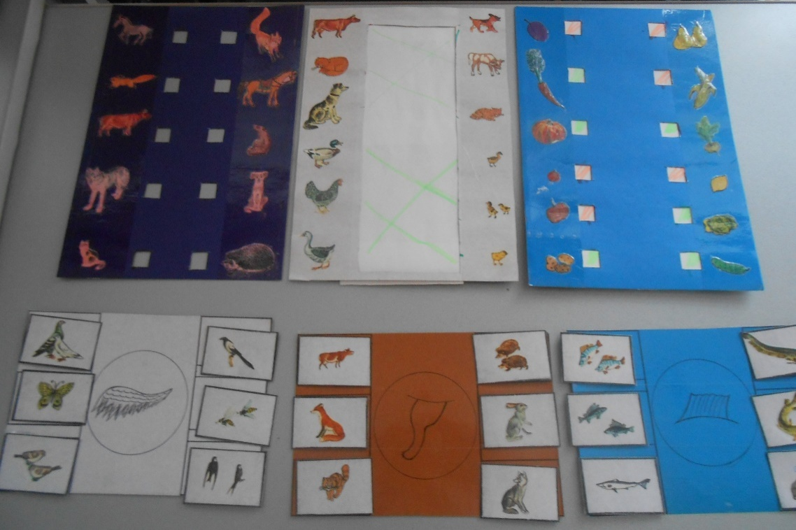
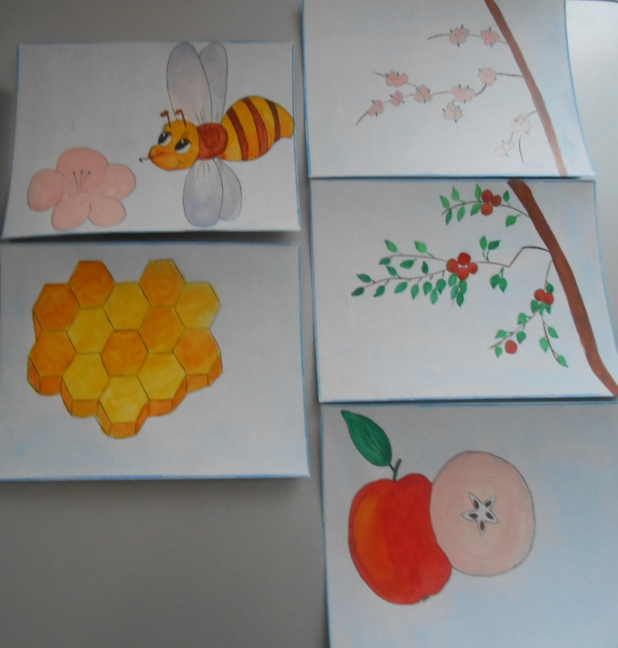
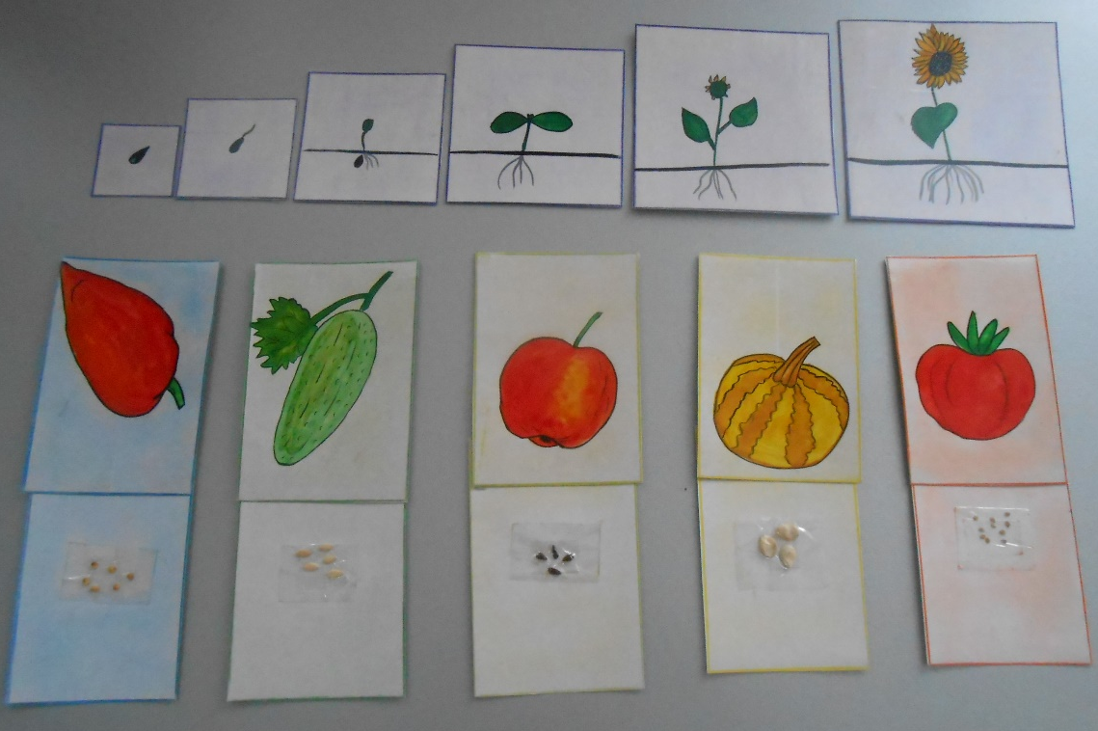
Дидактические игры

Slide 19
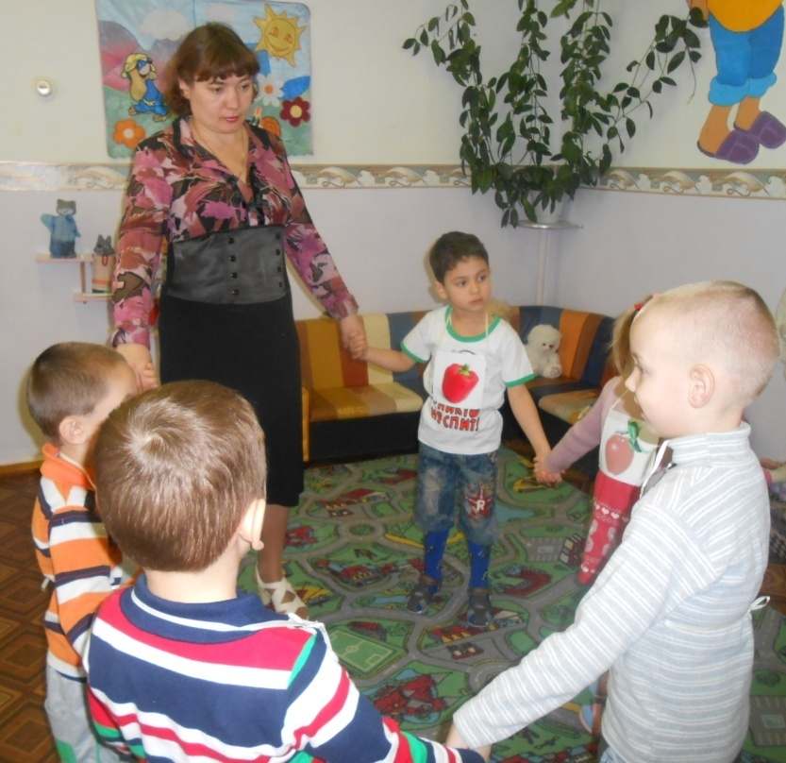
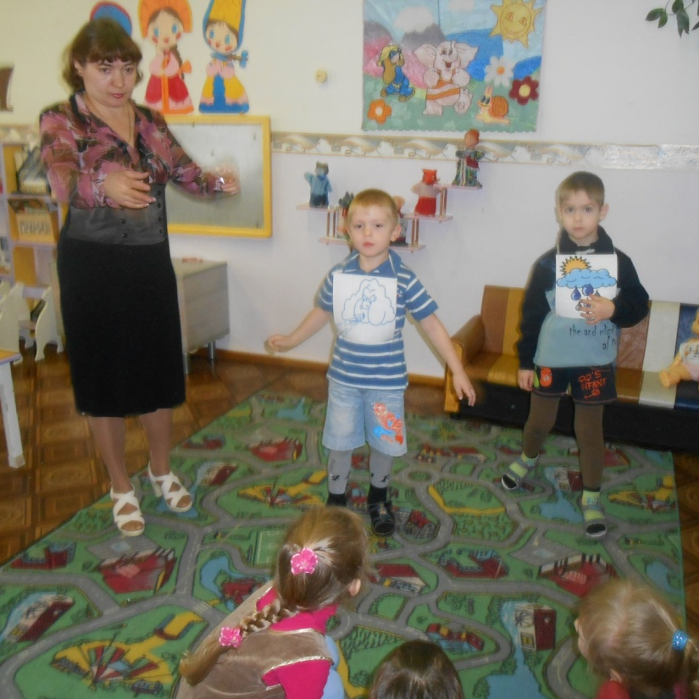
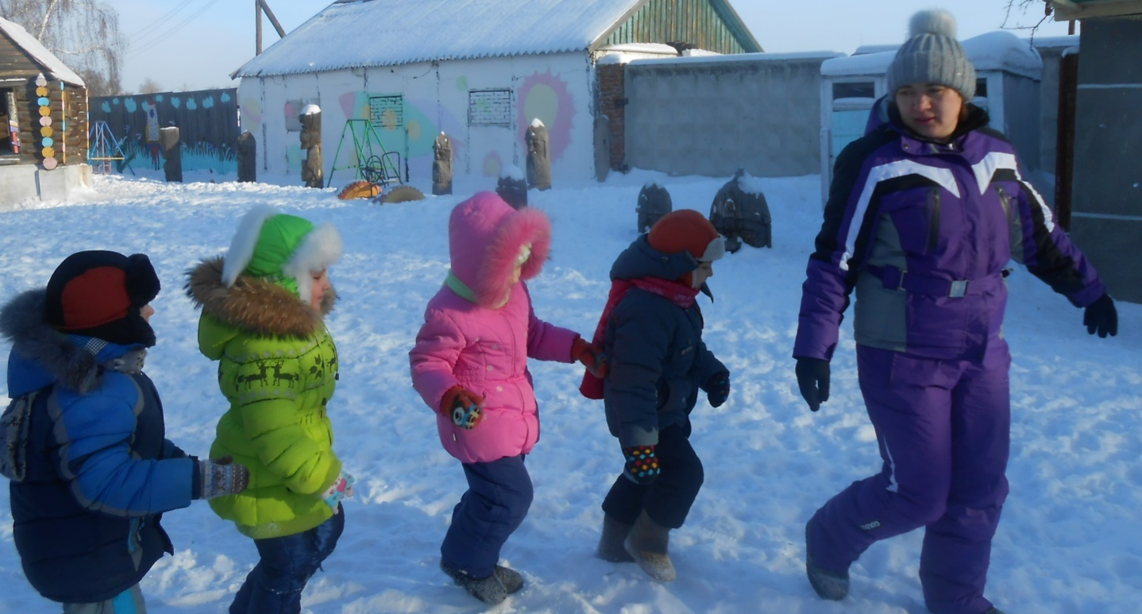
Подвижные игры

Slide 20
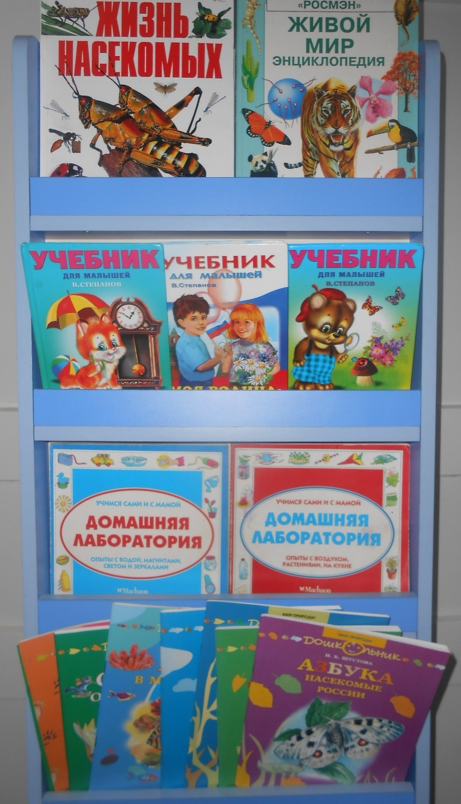
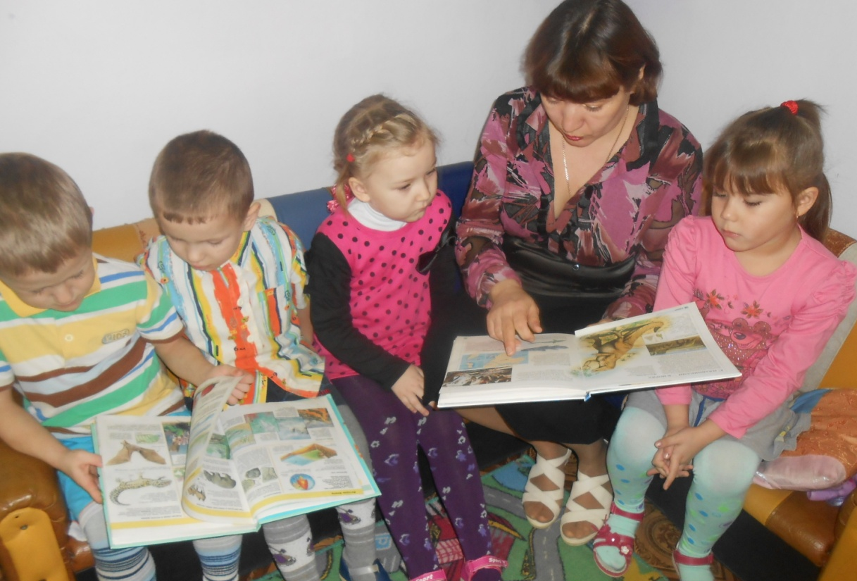
Чтение литературы, заучивание стихов, пословиц, поговорок

Slide 21
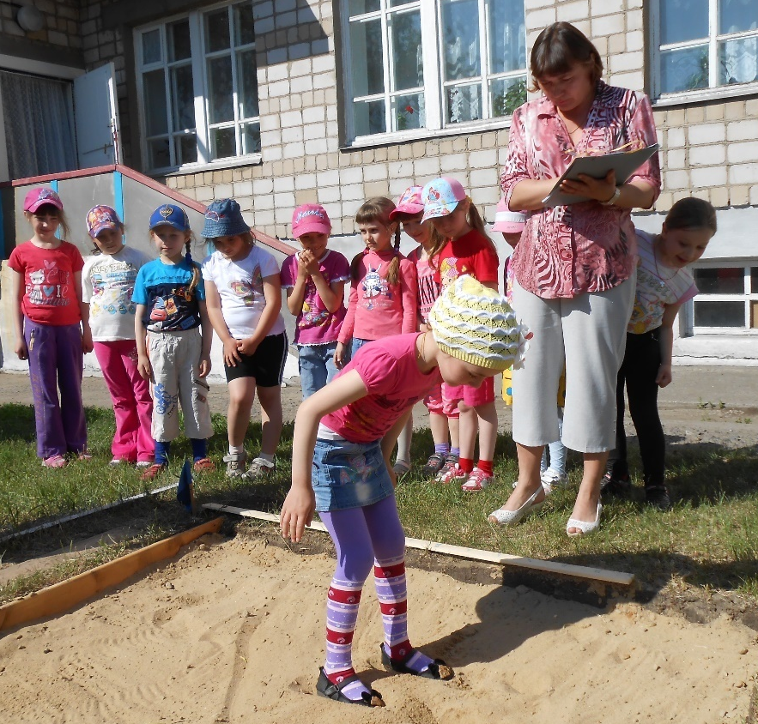
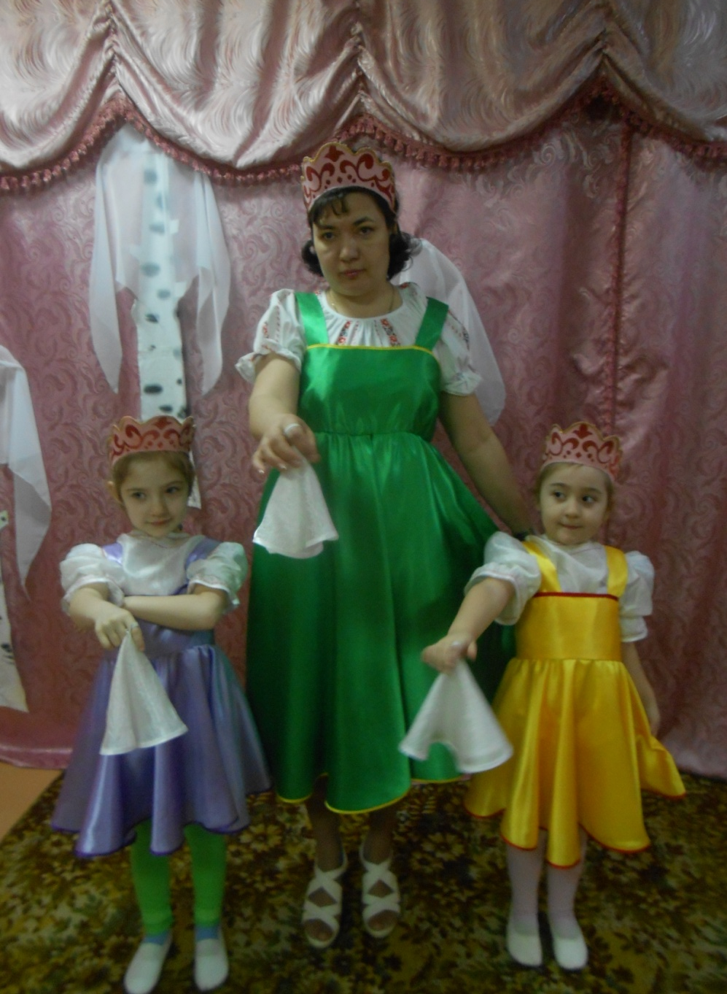
Музыкальные и спортивные развлечения

Slide 22
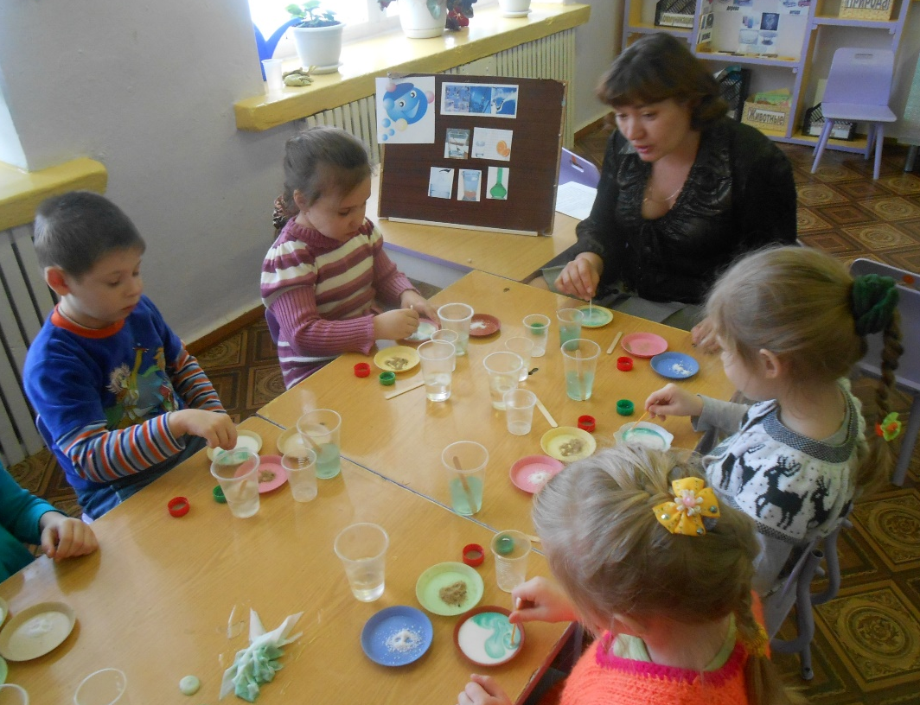
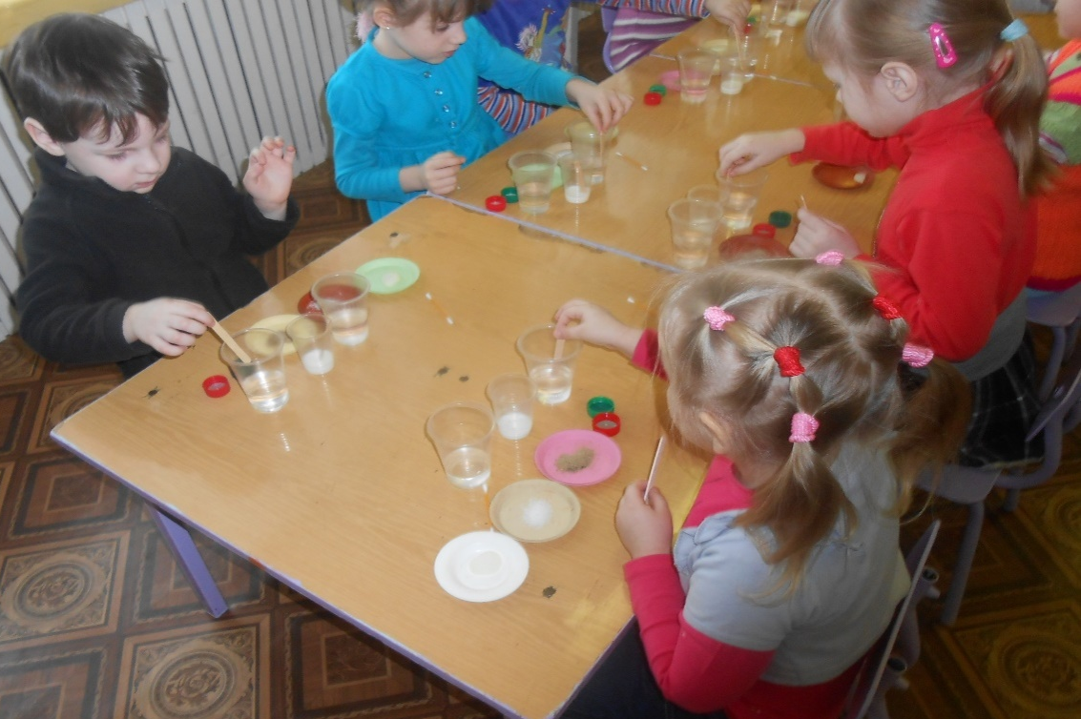
Опытная деятельность

Slide 23
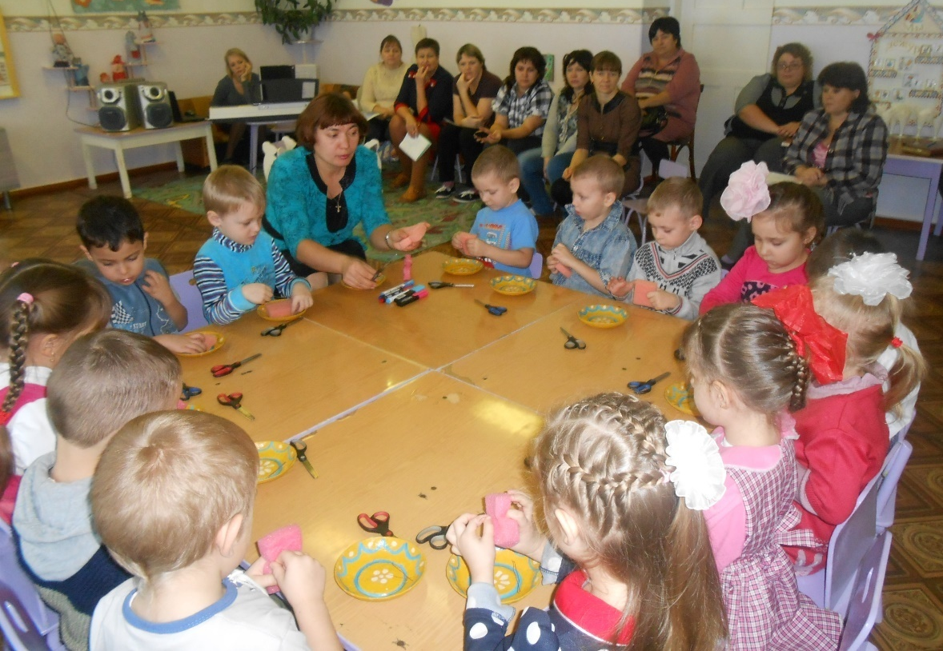
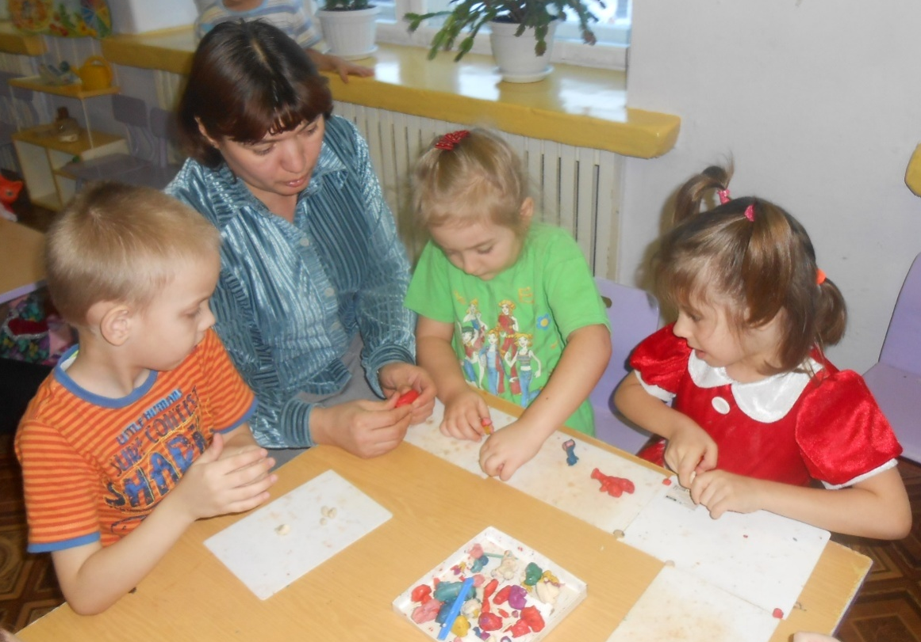
Познавательные занятия

Slide 24
Эта тема открыла для меня огромный простор для саморазвития в профессиональном плане.

